Slide 1
‘Laudato si’ y el protagonismo del joven
Encuentro de las partner – parroquias de LIMA

Slide 2
 | EQUIPOS DE TRABAJO | ACCIONES (DE ACUERDO A CADA REALIDAD) | INDICADOR DE LOGRO | FUENTES Y MEDIOS DE VERIFICACIÓN | ESCALA VALORATIVA
PROGRAMA "LAUDATO SI" | 1.1 Gestión y uso adecuado de la energía. | Ejm: Cambio de neones por focos ahorradores. Verificar luces apagadas durante el día. Verificar fugas de energía electrica. Energía solar (donde sea posible) | 1.1.1 % de avance en la ejecución de acciones para la gestión y uso adecuado del energía en la parroquia. (Cada 3 meses) | Informe de las acciones trascendentes para el uso racional de la energía eléctrica. (Fichas de cotejo, planos, filmaciones, fotos, mapas…)
 | 1.2. Gestión y uso adecuado del agua. | Ejm: Cambio de llaves, cañerías. Verificar fugas. Controlar el consumo. Verificar focos de infección del agua. | 1.2.1 % de avance en la ejecución de acciones para la gestión y uso ecoeficiente del agua, en su parroquia. | Informe de las acciones trascendentes para el buen uso del agua en la Parroquia.

Slide 3
 | EQUIPOS DE TRABAJO | ACCIONES (DE ACUERDO A CADA REALIDAD) | INDICADOR DE LOGRO | FUENTES Y MEDIOS DE VERIFICACIÓN | ESCALA VALORATIVA
PROGRAMA "LAUDATO SI" | 1.3 Manejo de la basura y reciclaje. | Ejm: Campaña de reciclaje. Campañas de limpieza. Provocar la separación de residuos según sus carácterísticas para su posterior tratamiento. Generación de ingresos a través del reciclaje. Toma de conciencia del consumo. Educar en el consumo, ejm: evitando el uso de descartables en las actividades parroquiales | 1.3.1 % de avance en la ejecución de acciones para la gestión de residuos y consumo responsable en la Parroquia. | Informe de las acciones trascendentes para la gestión de residuos sólidos y consumo responsable.

Slide 4
 | EQUIPOS DE TRABAJO | ACCIONES (DE ACUERDO A CADA REALIDAD) | INDICADOR DE LOGRO | FUENTES Y MEDIOS DE VERIFICACIÓN | ESCALA VALORATIVA
PROGRAMA "LAUDATO SI" | 1.4 Proyectos productivos | Elaborar plan de costos, responsables, metas y distribución de tareas para formular proyectos de producción según los requerimientos de la zona. Ejm: Piscigranjas, granja de cuyes, reforestación, néctares de frutas, hidroponía, etc. | 1.4.1 % de avance en la ejecución de acciones para la gestión de proyectos productivos en la Parroquia. | Informe de las acciones trascendentes para la gestión de proyectos productivos.
 | 1.5 Itinerario litúrgico | Elaborar un programa anual de los eventos ecológicos que serán recordados en la celebración litúrgica con signos, intenciones, ofrendas, oraciones, etc. Ejm:

Slide 5
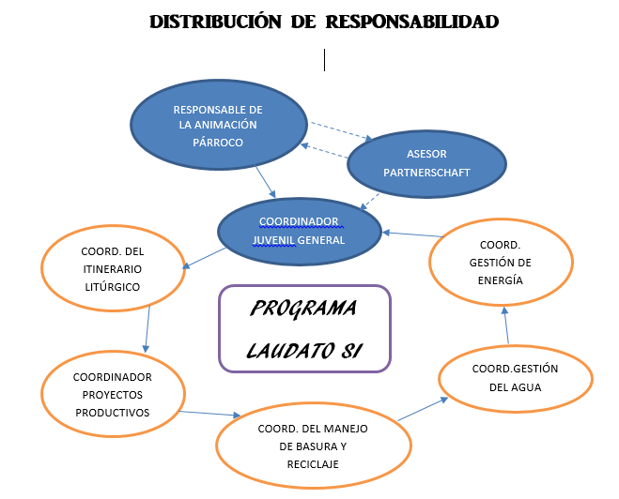
organización

Slide 6
Programa litúrgico
MES / EVENTO | PROPUESTA LITÚRGICA
ENERO 1: JORNADA MUNDIAL DE ORACIÓN POR LA PAZ | Después de comunión: Oración comunitaria por la paz (elaborada para la Jornada Mundial) Gesto: Motivar el rito de la paz
FEBRERO
MARZO 21: DÍA DE LA DISCRIMINACIÓN RACIAL MARZO 22: DÍA MUNDIAL DEL AGUA | Procesión de ofrendas: Parejas de diferentes regiones con trajes típicos. Valorar la diversidad racial como una riqueza. Ritos iniciales: señalar su valor, mostrar su utilidad, significado religioso, litúrgico y tomar un vaso de agua
ABRIL SEMANA SANTA 22 DÍA DE LA TIERRA | Vía Crucis ecológico Procesión de ofrendas: Tierra y sus frutos
MAYO 17 DÍA DEL RECICLAJE | Procesión de ofrendas: Presentar productos útiles elaborados con material reciclado: escobas, recogedores, bolsas, canastas, lámparas, etc.
JUNIO 5 DÍA DEL MEDIO AMBIENTE 24 DIA DEL CAMPESINO | Proponer plegaria eucarística y peticiones Procesión de ofrendas y realce a la oración de ofertorio: Tierra y sus frutos locales. Animar a las familias a orar antes de consumir los alimentos en sus hogares.

Slide 7
Programa litúrgico
MES / EVENTO | PROPUESTA LITÚRGICA
JULIO 7: DÍA DE LA CONSERVACIÓN DEL SUELO
AGOSTO 9: DÍA INTERNACIONAL DE LAS POBLACIONES INDÍGENAS
SETIEMBRE 1: DÍA DEL ÁRBOL Y JORNADA MUNDIAL POR EL CUIDADO DE LA CREACIÓN
OCTUBRE 4: SAN FRANCISCO: PATRONO DE LA ECOLOGÍA | Escenificar: Cántico de las criaturas Orar con el Salmo de la Creación (Sal 8) Cántico de Daniel 3.
NOVIEMBRE TERCER JUEVES DÍA DEL AIRE PURO | Incensar el altar y la comunidad como signo de purificación del aire, de ese modo damos gloria a Dios y purifica.
DICIEMBRE 1: DÍA CONTRA LA BASURA 4ª SEMANA DE ADVIENTO | Reflexión sobre la comida y regalos de plástico en estas fiestas y sus excesos. Regalos para el Niño Jesús y para los niños en general de material no contaminante.

